Slide 1
TUYÊN TRUYỀN PHÁP LUẬT
THÁNG 01+02
Luật thực hiện quy chế dân chủ
(Luật số: 10/2022/QH15 )
Quy định chi tiết một số điều của Luật Thực hiện dân chủ ở cơ sở
(Nghị định số 59/2023/NĐ-CP)
Thứ hai, ngày 20 tháng 2 năm 2024

Slide 2
Luật Thực hiện dân chủ ở cơ sở
Được Quốc hội nước Cộng hoà xã hội chủ nghĩa Việt Nam khoá XV thông qua
Hiệu lực thi hành từ ngày 01/7/2023.
Luật Thực hiện dân chủ ở cơ sở năm 2022 quy định về nội dung, cách thức thực hiện dân chủ ở cơ sở, quyền và nghĩa vụ của công dân trong thực hiện dân chủ ở cơ sở và trách nhiệm của cơ quan, đơn vị, tổ chức, cá nhân trong việc bảo đảm thực hiện dân chủ ở cơ sở.
=> Không chỉ thực hiện dân chủ ở xã, phường, thị trấn mà Luật còn điều chỉnh đến dân chủ trong cơ quan nhà nước, đơn vị sự nghiệp công lập; tổ chức có sử dụng lao động.

Slide 3
Nguyên tắc thực hiện dân chủ ở cơ sở
1. Bảo đảm quyền của công dân, cán bộ, công chức, viên chức, người lao động được biết, tham gia ý kiến, quyết định và kiểm tra, giám sát việc thực hiện.
2. Bảo đảm sự lãnh đạo của Đảng, quản lý của Nhà nước, vai trò nòng cốt của Mặt trận Tổ quốc Việt Nam và các tổ chức chính trị - xã hội
3. Thực hiện theo Hiến pháp và pháp luật; bảo đảm trật tự, kỷ cương, không cản trở hoạt động bình thường của chính quyền địa phương có sử dụng lao động.
4. Bảo vệ lợi ích của Nhà nước, quyền và lợi ích hợp pháp của tổ chức, cá nhân.
5. Công khai, minh bạch, tăng cường trách nhiệm giải trình trong quá trình thực hiện
6. Tôn trọng ý kiến đóng góp - kịp thời giải quyết kiến nghị, phản ánh của Nhân dân

Slide 4
Phạm vi thực hiện dân chủ ở cơ sở là tại nơi cư trú, tại nơi làm việc:
Mọi công dân thực hiện dân chủ tại xã, phường, thị trấn, tại thôn, tổ dân phố nơi mình cư trú,cán bộ, công chức, viên chức, người lao động thực hiện dân chủ tại cơ quan, đơn vị nơi mình công tác trực thuộc thì do người đứng đẩu cơ quan thực hiện. Trường hợp tổ chức có sử dụng lao động có đơn vị trực thuộc thì việc thực hiện theo quy định tại điều lệ, nội quy, quy định, quy chế của tổ chức có sử dụng lao động và pháp luật có liên quan.
Các hành vi bị nghiêm cấm trong thực hiện dân chủ ở cơ sở
So với Pháp lệnh 34, luật bổ sung thêm một số hành vi bị nghiêm cấm như:
- Gây khó khăn, phiền hà hoặc cản trở, đe dọa công dân thực hiện dân chủ ở cơ sở.
- Giả mạo giấy tờ, gian lận hoặc làm sai lệch kết quả bàn, quyết định, tham gia ý kiến của công dân.
Xử lý vi phạm pháp luật về thực hiện dân chủ ở cơ sở
Vi phạm pháp luật về dân chủ ở cơ sở sẽ bị xử phạt hành chính, truy cứu trách nhiệm hình sự, bồi thường thiệt hại, xử lý kỷ luật.

Slide 5
Quyền và nghĩa vụ của công dân:
Luật Thực hiện dân chủ ở cơ sở quy định cụ thể 4 quyền và 5 nghĩa vụ của công dân
Luật năm 2022 cũng quy định thêm Quyền thụ hưởng của công dân, cụ thể:
- Được Nhà nước và pháp luật công nhận, tôn trọng, bảo vệ, bảo đảm thực hiện quyền con người, quyền công dân về chính trị, dân sự, kinh tế, văn hóa, xã hội.
- Được thông tin đầy đủ kịp thời và hưởng thụ đầy đủ về các quyền và lợi ích hợp pháp, chính sách an sinh xã hội, phúc lợi xã hội theo quy định của pháp luật và quyết định.
- Được tạo điều kiện để tham gia học tập và nâng cao đời sống vật chất, tinh thần của bản thân, gia đình và cộng đồng.

Slide 6
Theo điều 46 và điều 49: Luật năm 2022 đã bổ sung những nội dung:
Người đứng đầu cơ quan, đơn vị phải công khai như:
- Tiêu chuẩn, định mức, thủ tục hành chính về tài sản công; tình hình đầu tư xây dựng, mua sắm, giao, thuê, sử dụng, thu hồi, điều chuyển, chuyển đổi công năng, bán, thanh lý, tiêu hủy và hình thức xử lý khác đối với tài sản công; tình hình khai thác nguồn lực tài chính từ tài sản công được giao quản lý, sử dụng;
- Nguyên tắc, tiêu chí, định mức phân bổ vốn đầu tư công; nguyên tắc, tiêu chí, căn cứ xác định danh mục dự án trong kế hoạch đầu tư công trung hạn và hằng năm; kế hoạch, chương trình đầu tư công của cơ quan, đơn vị, vốn bố trí theo từng năm, tiến độ thực hiện và giải ngân vốn chương trình đầu tư công; kế hoạch phân bổ vốn đầu tư công trung hạn và hằng năm gồm danh mục dự án và mức vốn đầu tư công cho từng dự án; tình hình huy động các nguồn lực và nguồn vốn khác tham gia thực hiện dự án đầu tư công; tình hình và kết quả thực hiện kế hoạch, chương trình, dự án; tiến độ thực hiện và giải ngân của dự án; kết quả nghiệm thu, đánh giá chương trình, dự án; quyết toán vốn đầu tư công.
Cán bộ, công chức, viên chức, người lao động bàn và quyết định như:
- Bầu, cho thôi làm thành viên Ban Thanh tra nhân dân ở cơ quan, đơn vị.
- Việc thu, chi, quản lý, sử dụng các khoản đóng góp của cán bộ, công chức, viên chức, người lao động tại cơ quan, đơn vị ngoài các khoản đã được pháp luật quy định.
- Nội dung nghị quyết hội nghị cán bộ, công chức, viên chức, người lao động.
Công khai chậm nhất là 05 ngày làm việc kể từ ngày có quyết định, văn bản của cơ quan có thẩm quyền về nội dung cần công khai, trừ trường hợp pháp luật có quy định khác.

Slide 7
Điều 50, Luật Thực hiện dân chủ ở cơ sở quy định hình thức cán bộ, công chức, viên chức, người lao động bàn và quyết định:
1. Quy định tại Điều 49 ít nhất một phần ba tổng số người tham dự
2. Vì lý do bất khả kháng không có đủ số người tham dự quy định tại điểm c khoản 2 Điều 51 của Luật này thì người đứng đầu cơ quan, đơn vị sau khi đã thống nhất với Ban Chấp hành Công đoàn gửi phiếu lấy ý kiến
Điều 54 Luật Thực hiện dân chủ ở cơ sở quy định hình thức cán bộ, công chức, viên chức, người lao động tham gia ý kiến:
1. Tham gia ý kiến trực tiếp với người đứng đầu hoặc thông qua người phụ trách các bộ phận, trong hội nghị và các cuộc hợp, phiếu lấy ý kiến, hòm thư góp ý, đường dây nóng, hệ thống thông tin nội bộ hoặc cổng thông tin điện tử, trang thông tin điện tử của cơ quan, đơn vị.
2. Các hình thức khác không trái với quy định của pháp luật và được quy định trong quy chế thực hiện dân chủ của cơ quan, đơn vị.

Slide 8
Điều 53 Nội dung cán bộ, công chức, viên chức, người lao động tham gia ý kiến trước khi người đứng đầu cơ quan, đơn vị quyết định bao gồm:
1. Giải pháp thực hiện chủ trương, đường lối của Đảng, chính sách, pháp luật của Nhà nước liên quan đến chức năng, nhiệm vụ của cơ quan, đơn vị.
2. Kế hoạch công tác hằng năm của cơ quan, đơn vị.
3. Tổ chức phong trào thi đua của cơ quan, đơn vị.
4. Báo cáo sơ kết, tổng kết của cơ quan, đơn vị.
5. Các biện pháp cải tiến tổ chức, hoạt động và lề lối làm việc; phòng, chống tham nhũng, tiêu cực; thực hành tiết kiệm, chống lãng phí, chống quan liêu, phiền hà, sách nhiễu Nhân dân.
6. Kế hoạch tuyển dụng, đào tạo, bồi dưỡng cán bộ, công chức, viên chức; bầu cử, bổ nhiệm cán bộ, công chức, viên chức.
7. Thực hiện chế độ, chính sách liên quan đến quyền và lợi ích của cán bộ, công chức, viên chức, người lao động.
8. Dự thảo quy chế thực hiện dân chủ của cơ quan, đơn vị.
9. Dự thảo quy chế chi tiêu nội bộ của cơ quan, đơn vị (nếu có).
10. Các dự thảo nội quy, quy chế khác của cơ quan, đơn vị.
11. Các nội dung khác theo quy định của pháp luật và quy chế thực hiện dân chủ của cơ quan, đơn vị.

Slide 9
Điều 57. Hình thức cán bộ, công chức, viên chức, người lao động kiểm tra, giám sát như sau:
1. Cán bộ, công chức, viên chức, người lao động trực tiếp thực hiện việc kiểm tra, giám sát thông qua:
a) Hoạt động học tập, công tác, sinh hoạt
b) Quan sát, tìm hiểu, giao tiếp
c) Tiếp cận các thông tin được công khai (báo cáo, nội dung bàn và quyết định)
d) Tham dự hội nghị cán bộ, công chức, viên chức, người lao động.
2. Cán bộ, công chức, viên chức, người lao động thực hiện việc kiểm tra, giám sát thông qua hoạt động của Ban Thanh tra nhân dân ở cơ quan, đơn vị.

Slide 10
Điều 60 Luật Thực hiện dân chủ ở cơ sở quy định về tổ chức Ban Thanh tra nhân dân ở cơ quan, đơn vị như sau:
1. Ban Thanh tra nhân dân gồm từ 03 đến 09 thành viên
Cán bộ, công chức, viên chức, người lao động có thể quyết định số lượng thành viên (tính chất đặc thù hoặc hoạt động phân tán) .Trường hợp cơ quan, đơn vị có từ 07 cán bộ, công chức, viên chức, người lao động trở xuống không tổ chức Ban Thanh tra nhân dân.
2. Thành viên Ban Thanh tra nhân dân là người đang công tác trong cơ quan, đơn vị, có phẩm chất đạo đức tốt, tư tưởng và sức khỏe tốt, có hiểu biết về chính sách, pháp luật và tự nguyện tham gia
3. Nhiệm kỳ là 02 năm.
4. Ban Thanh tra nhân dân ở cơ quan, đơn vị gồm Trưởng ban, Phó Trưởng ban và các Ủy viên.

Slide 11
Điều 61 nhiệm vụ, quyền hạn của Ban Thanh tra nhân dân:
1. Kiểm tra việc tổ chức thực hiện các quyết định chủ trương, đường lối của Đảng, chính sách, pháp luật của Nhà nước
2. Kiến nghị khi phát hiện có dấu hiệu vi phạm pháp luật và giám sát việc thực hiện kiến nghị đó.
3. Yêu cầu cung cấp thông tin, tài liệu có liên quan để phục vụ việc xác minh, kiểm tra, giám sát.
4. Xem xét, xác minh vụ việc
5. Kiểm tra, giám sát; bảo đảm quyền và lợi ích hợp pháp, chính đáng của cán bộ, công chức, viên chức, người lao động; biểu dương những đơn vị, cá nhân có thành tích.
6. Tham dự các cuộc họp của cơ quan, đơn vị có nội dung liên quan
7. Tiếp nhận kiến nghị, phản ánh có liên quan đến phạm vi kiểm tra, giám sát của Ban Thanh tra nhân dân.

Slide 12
Điều 62 Hoạt động của Ban Thanh tra nhân dân ở cơ quan, đơn vị như sau:
1. Ban Thanh tra nhân dân do Ban Chấp hành Công đoàn cơ quan, đơn vị trực tiếp chỉ đạo, hướng dẫn hoạt động.
2. Căn cứ vào nghị quyết hội nghị và sự chỉ đạo, hướng dẫn của Ban Chấp hành Công đoàn cơ quan, đơn vị, Ban Thanh tra nhân dân xây dựng chương trình công tác theo từng quý, 06 tháng và hằng năm.
3. Ban Thanh tra nhân dân có trách nhiệm báo cáo về hoạt động của mình với Ban Chấp hành Công đoàn cơ quan, đơn vị và tại hội nghị cán bộ, công chức, viên chức, người lao động của cơ quan, đơn vị.

Slide 13
Điểm mới về mức phạt vi phạm giao thông

Slide 14
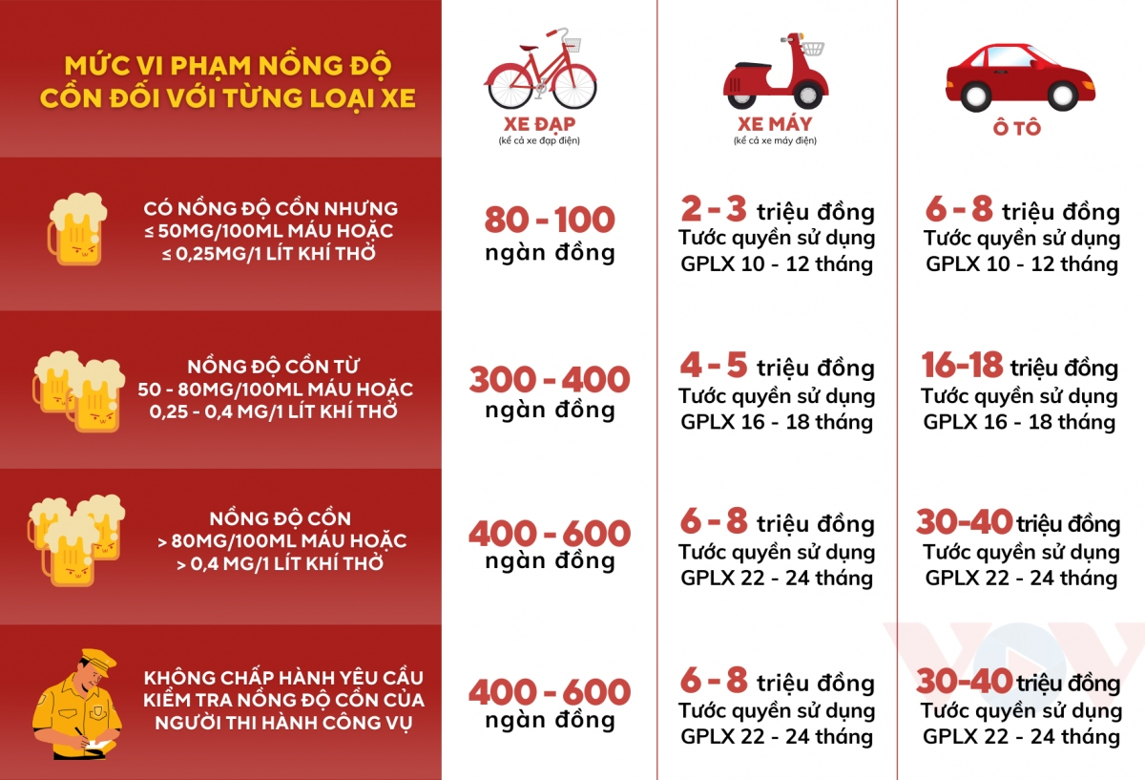
Mức phạt nồng độ cồn khi lái xe được quy định tại Nghị định 123/2021/NĐ-CP

Slide 15
Không đội mũ bảo hiểm hoặc đội mũ bảo hiểm không đúng quy cách:
- Theo quy định tại điểm k của Khoản 34, Điều 2 của Nghị định 123/2021/NĐ-CP, mức xử phạt đã được điều chỉnh lên khoảng 300.000 – 400.000 đồng
Sử dụng thiết bị di động khi tham gia giao thông
- Mô tô và xe gắn máy : Từ ngày 01/01/2023, mức phạt vi phạm giao thông theo Khoản 4 của Điều 6 trong Nghị định 100/2019/NĐ-CP đã trở thành mức phạt từ 800.000 đồng – 1.000.000 đồng
- Ô tô: Theo điểm d Khoản 34 Điều 2 của Nghị định 123/2021/NĐ-CP, mức phạt từ 2.000.000 đồng – 3.000.000 đồng
Không chấp hành tuân thủ tín hiệu giao thông khi tham gia giao thông
- Mô tô và xe gắn máy: Theo Khoản 34, Điều 2 của Nghị định 123/2021/NĐ-CP, người tham gia điều khiển các phương tiện không tuân thủ hiệu lệnh của đèn tín hiệu, bảng hướng dẫn, mất kiểm soát:. Mức phạt cho hành vi này dao động từ 800.000 đồng đến 1.000.000 đồng.
- Ô tô: Theo Điểm đ Khoản 34, Điều 2 của Nghị định 123/2021/NĐ-CP, người điều khiển xe ô tô sẽ bị phạt với mức phạt mới từ 4.000.000 đồng đến 6.000.000

Slide 16
Vi phạm các điều kiện liên quan đến Giấy phép lái xe sẽ bị xử phạt theo các mức sau đây (Điều 2 của Nghị định 123/2021/NĐ-CP):
- Phương tiện giao thông 2 bánh có dung tích xi lanh dưới 175 cm3: mức phạt tiền từ 1.000.000 đến 2.000.000
- Phương tiện giao thông 2 bánh có dung tích xi lanh trên 175 cm3: mức phạt tiền từ 4.000.000 đến 5.000.000.
Vi phạm quy định về Giấy phép đăng ký xe (Điều 2 trong Nghị định 123/2021/NĐ-CP)
Đối với về mô tô và các phương tiện 2 bánh: mức phạt đã được điều chỉnh lên từ 800.000 đồng đến 1.000.000 đồng
Đối với về ô tô và các phương tiện 4 bánh: mức phạt đã được điều chỉnh lên từ 5.000.000 đồng đến 12.000.000 đồng.
- Giấy đăng ký xe theo quy định của pháp luật, hoặc sử dụng Giấy đăng ký xe đã hết thời hạn sử dụng.
- Sử dụng Giấy đăng ký xe đã bị tẩy hoặc xóa; hoặc sử dụng Giấy đăng ký xe không khớp với số khung, số máy của xe hoặc không được cấp bởi cơ quan có thẩm quyền cấp giấy.
- Người điều khiển xe mà xe không gắn biển số (đối với loại xe yêu cầu gắn biển số), hoặc gắn biển số không khớp với Giấy đăng ký xe, hoặc gắn biển số không do cơ quan có thẩm quyền cấp chứng nhận.

Slide 17
Cảm ơn mọi người đã lắng nghe.

